Slide 1

깜찍한 개미 4마리
< 클라우드 AI 융합 전문가 양성 과정 >
(모듈 프로젝트_2차_4조)

Slide 2
Contents
3. 삼성전자 [매수]
3-1. OBV
3-2. 이격도
3-3. MACD
3-4. 삼성전자 [매도]
3-5. 매도 시점과 수익률
4. 카카오 [매수]
4-1. PER
4-2. RSI
4-3. MACD
4-4. 수익률
4-5. 매도 시점과 수익률
5. 셀트리온 만약 ...
0. 개발 일정표
성신 양회 [매도]
1-1. 거래량
1-2. 이격도
1-3. 매도 시점과 수익률
셀트리온 [매수]
2-1. 주가, 거래량
2-2. 이격도
2-3. 자랑
2-4. 그 땐 몰랐다
2-5. 셀트리온 [매도]
2-6. 매도 시점과 수익률
삼성전자
성신양회
카카오
셀트리온

Slide 3
Process
주식 종목 선정
트러블 슈팅
코드 수정
팀 코드 병합
프로젝트 발표
8.16(월)
8.18(수)
8.20(금)
8.22(일)
8.17(화)
8.19(목)
8.21(토)
8.23(월)
프로젝트 공지
주제 선정
코드 작성
데이터 시각화
최종 발표자료 준비 및
PPT작성

Slide 4

성신양회 주식의 시작…으로
개미 옷을 입게 되는데…

Slide 5
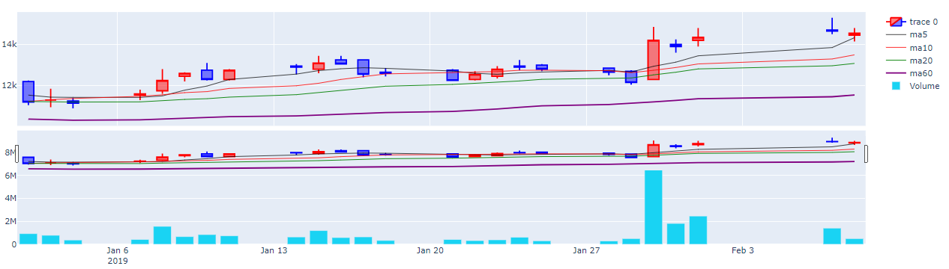

1–1. 성신양회 매도 - 거래량
(19년 1월 2일)

Slide 6
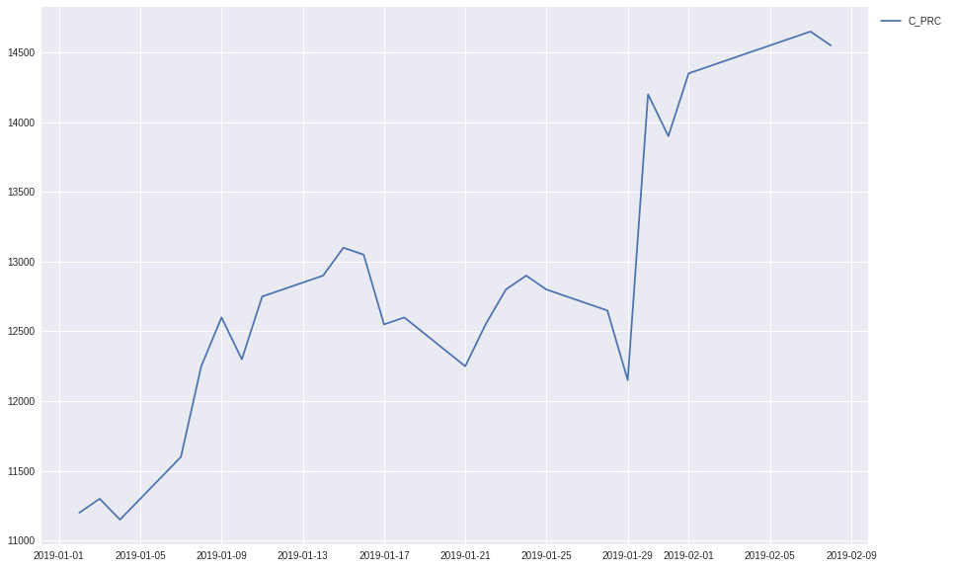
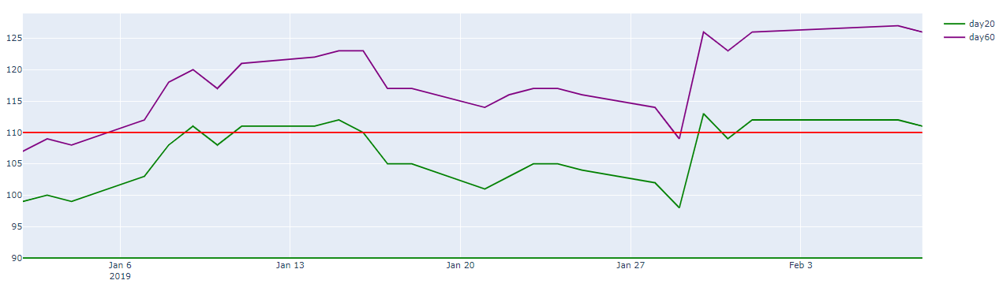
1–2. 성신양회 매도 – 이격도
(19년 1월 2일)

Slide 7

1–3. 성신양회 매도 시점과 수익률
< 최종 수익률 >
- 19년 1월 2일
종가: 11,200원
매수: 1주(11,200원)
- 19년 2월 8일
종가: 14,500원
매도: 1주(14,500원)
총손익: +3,300원

Slide 8
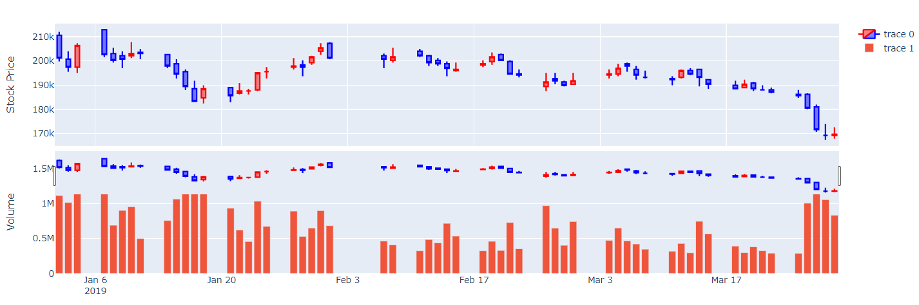

2–1. 셀트리온 매수 - 주가, 거래량
(19년 3월 27일)

Slide 9
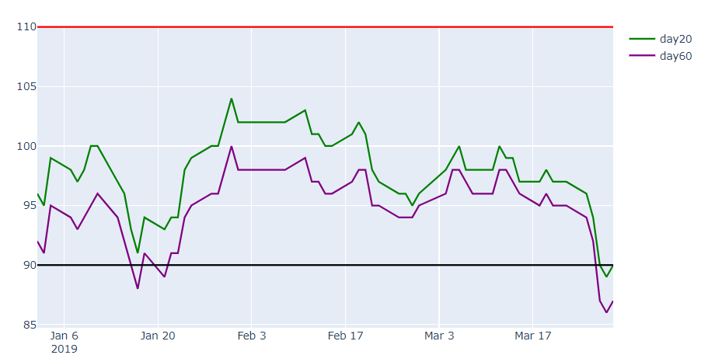
2–2. 셀트리온 매수 - 이격도
(19년 3월 27일)

Slide 10

2–3. 셀트리온 매수 - 자랑
(19년 3월 27일)

Slide 11

2–4. 셀트리온 매수 - 그 땐 몰랐다

Slide 12

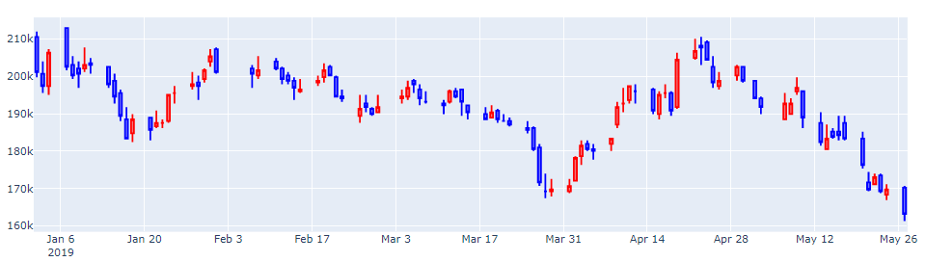
2–5. 셀트리온 매도 (19년 5월 27일)

Slide 13
2–6. 셀트리온 매도 시점과 수익률
< 최종 수익률 >
- 19년 3월 27일
종가: 171,646원
투자 가능 금액 : 100,000,000원
매수: 582주(99,897,972원)
- 19년 5월 27일
순간 최저가: 163,204원
매도: 582주(94,984,728원)
총손익: -4,913,244원
잔액:‭95,086,756원

Slide 14

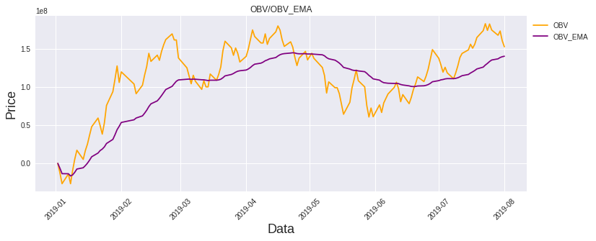
3-1. 삼성전자 매수 – OBV
(19년 8월 1일)

Slide 15
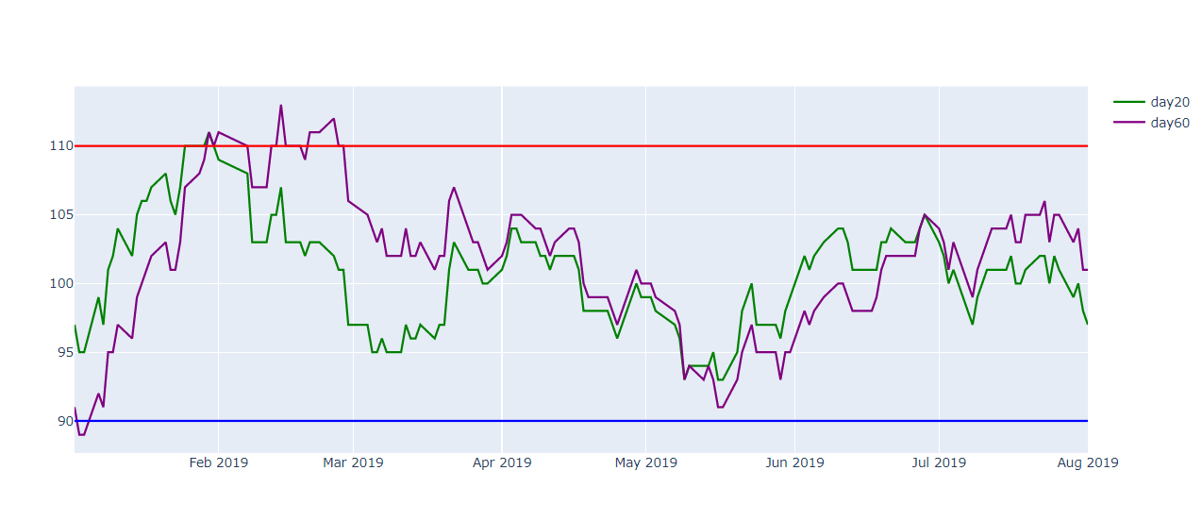
3-2. 삼성전자 매수 – 이격도
(19년 8월 1일)

Slide 16
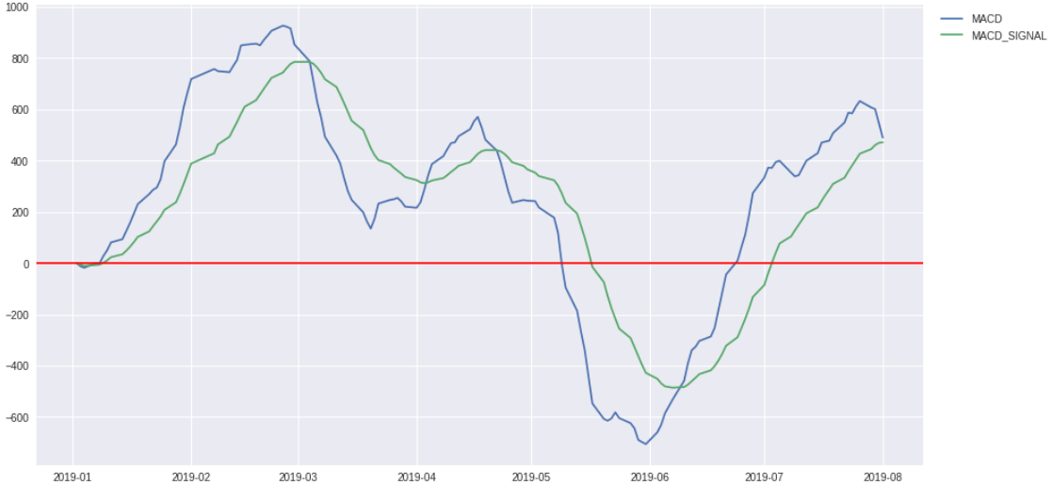
3-3. 삼성전자 매수 – MACD
(19년 8월 1일)

Slide 17
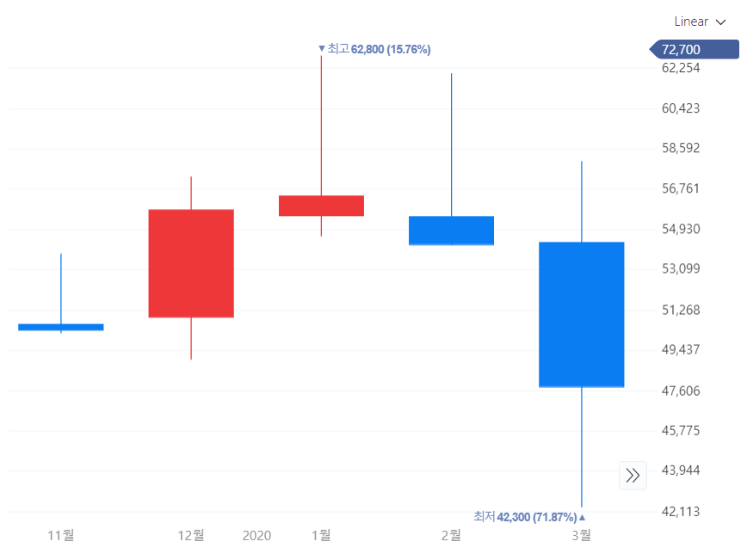

3-4. 삼성전자 매도 (20년 3월 19일)

Slide 18
3-5. 삼성전자 매도 시점과 수익률
< 최종 수익률 >
- 19년 8월 1일
종가: 45,200원
투자 가능 금액 : 50,000,000원
매수: 1,106주(49,991,200원)
- 20년 3월 19일
순간 최저가: 42,300원
매도: 1,106주(46,783,800원)
총손익: -3,207,400원
잔액:‭96,792,600원

Slide 19

융희에게 찾아간 성신, 현우는…

Slide 20


Slide 21
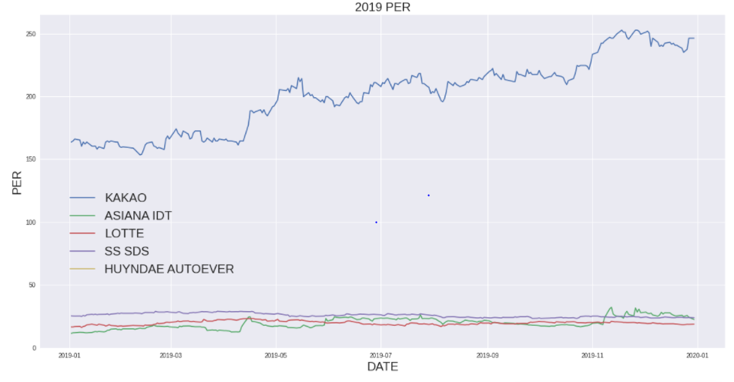

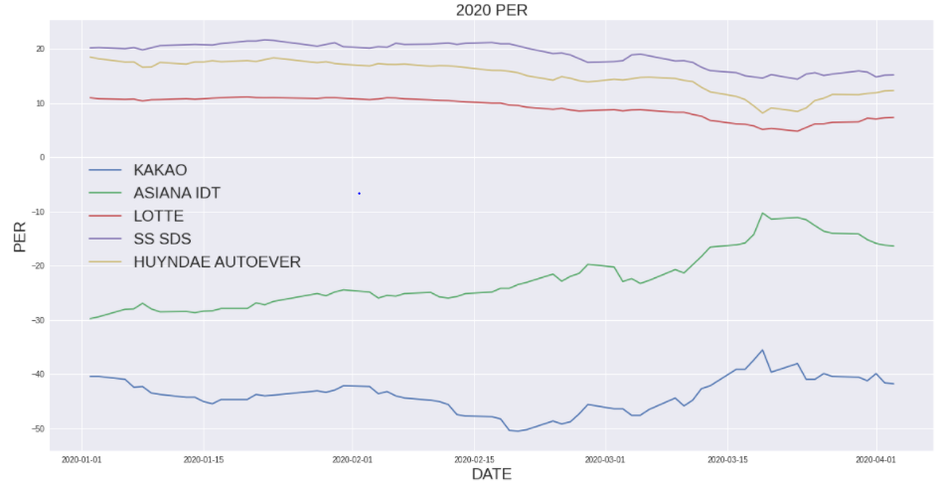
4-1. 카카오 매수 – PER
(20년 4월 3일)

Slide 22
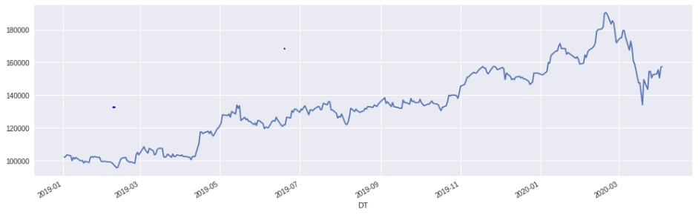
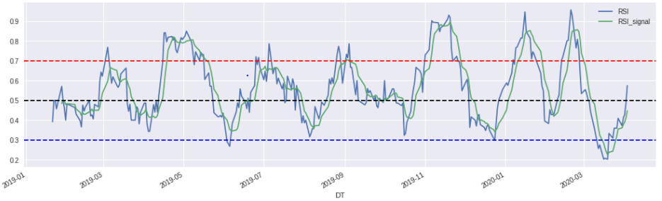
4-2. 카카오 매수 – RSI
(20년 4월 3일)

Slide 23
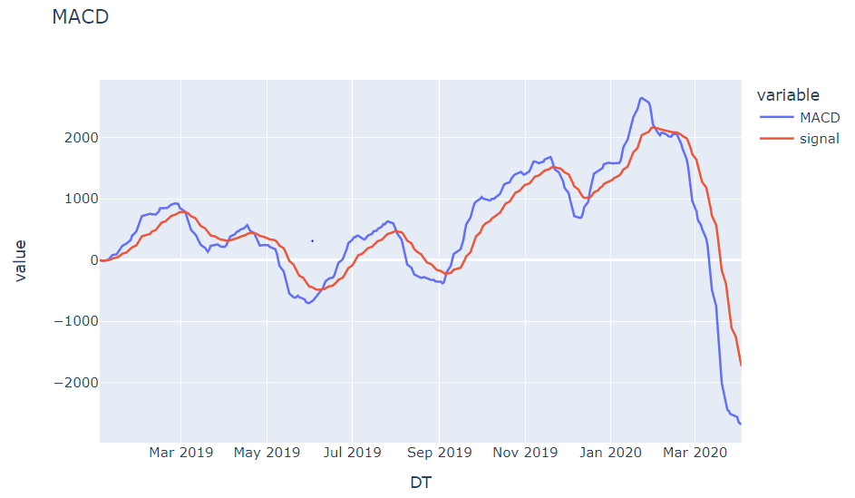
4-3. 카카오 매수 – MACD
(20년 4월 3일)

Slide 24
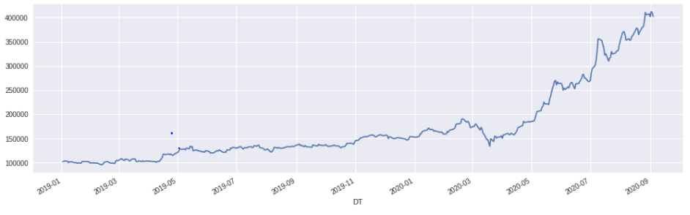
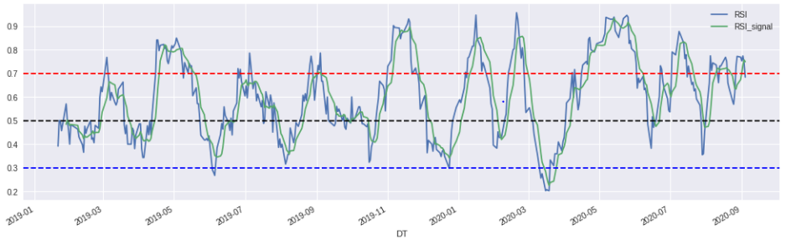
4-4. 카카오 매도 – RSI
(20년 9월 4일)

Slide 25
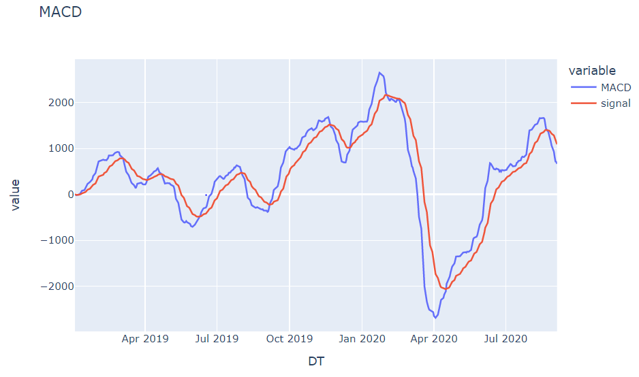
4-5. 카카오 매도 – MACD
(20년 9월 4일)

Slide 26

4-6. 카카오 매도 시점과 수익률
< 최종 수익률 >
- 20년 4월 3일
종가: 31,612원
투자 가능 금액 : 50,000,000원
매수: 1,581주(49,978,572원)
- 20년 9월 4일
순간 최저가: 80,688원
매도: 1,581주(127,567,728원)
총손익: +77,589,156원
잔액:‭174,381,756원

Slide 27

5. 셀트리온 만약 ...

Slide 28
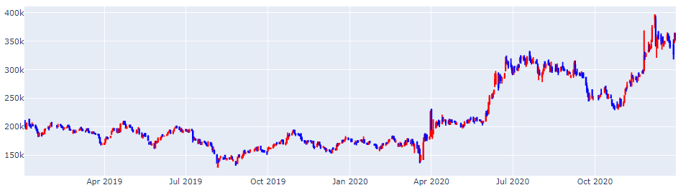

5. 셀트리온 만약 ...

Slide 29
5. 셀트리온 만약 ...
< 최종 수익률 >
- 19년 3월 27일
종가: 171,646원
투자 가능 금액 : 100,000,000원
매수: 582주(99,897,972원)
- 20년 12월 7일
종가: 396,240원
매도: 582주(230,611,680원)
총손익: +130,713,708원
잔액:‭230,611,680원

Slide 30
Q&A

Slide 31
Thank !!

